Slide 1
فن النحت البارز
هو النحت الذي تظهر اشكاله بارزة عن الارضية المستوية ( الخلفية)

Slide 2
النحت البارز في العصر السومري القديم
اهم مزايا النحت البارز في هذا العصر
النسب العامة للجسم غير صحيحة , وتبدو الشخوص قصيرة القامة الوضعيات السائدة للاشكال بوضعية امامية , الصدر والاطراف العليا منفذة من الامام , اما الوجه والاقدام فنفذت بشكل جانبي , الاسلوب المستخدم تجريدي

Slide 3
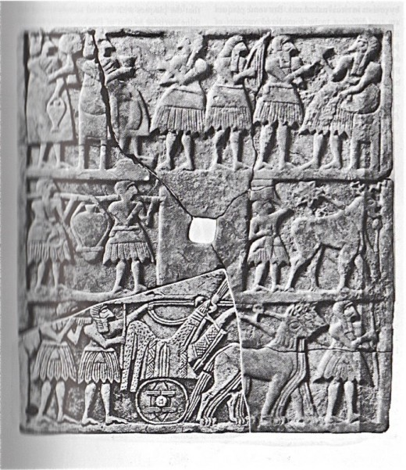
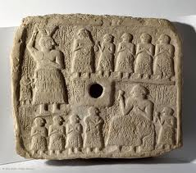
من اهم نماذج النحت البارز في العصر السومري القديم اولا : الالواح النذرية الواح حجرية من الرخام , مربعة الشـكل , ثقب في مركزها , اللوح مقسم الى عدد من الحقول , تتضمن مشاهد مختلفة .

Slide 4
لوح مربع عثر عليه في خفاجي في حوض ديالى , وفيها ثقب في مركز اللوحة , وهو مقسم الى ثلاثة حقول , الحقل العلوي يصور مشهد وليمة يجلس الامير في الطرف الايمن وتقابله زوجته , والخدم يقدمون لهم الطعام والشراب , ويعزف لهم الموسيقى مجموعة من العازفين والمغنين ,يحمل احدهم قيثارا.

Slide 5
اما المشهد الثاني فيصور رجلين يحملان جرة كبيرة معلقة بوتد , وهناك رجلا اخر يحمل سلة على راسه وامامه رجل يقود ثورا ربما لاجل تضحيته في الوليمة . اما المشهد الثالث فيصور حملة عسكرية يظهر فيها الامير في مركبته الحربية ويرافقه من الامام احد المرافقين , ربما يمثل هذا المشهد عودة الامير من المعركة مكللا بالنصر ولذلك صور اللوح بحقوله الثلاثة لهذه المناسبة .

Slide 6
لوح نذري يعود للامير ( اور نانشه ) مؤسس سلالة لكش الاولى في العصر السومري القديم , اللوح مربع الشكل ثقب في مركز اللوح , يتضمن مشهدين , الاعلى يصور اميرا واقفا يحمل سلة على راسه ( اشارة الى البناء) وخلفه خادمه وامامه زوجته واولاده.
اما الحقل الاسفل , فيصور اميرا جالسا وبيده كاس شراب للاحتفال ببناء المعبد ومعه زوجته واولاده يشاركون في الشراب وخلفه خادمه , اما الكتابة المسمارية فتذكر اسم الامير واسم افراد عائلته , ويلاحظ ان الامير حليق شعر الراس واللحية والشارب , ملابسه فهي بهيئة وزرة.

Slide 7
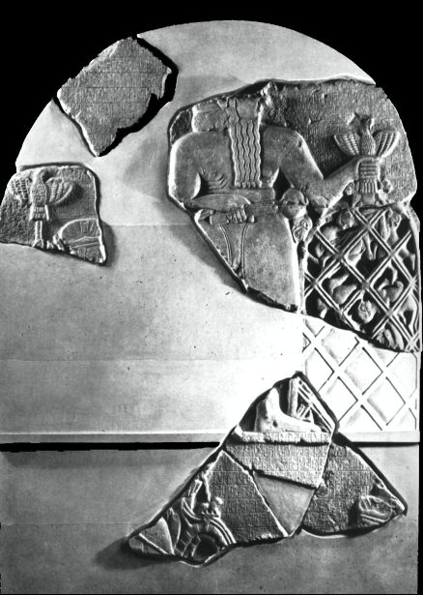
ثانيا : مسلة النسور ( او العقبان)
مسلة مستطيلة الشكل ذات قمة محدبة , فقدت بعض اجزاؤها , تعود الى الامير ( اي اناتم ) امير مدينة لكش, استغل النحات جميع سطوح المسلة لتنفيذ الاحداث عليها.
يمثل وجه المسلة الاله ننكرسو اله مدينة لكش بهيئة رجل له لحية طويلة ويحمل بيده اليسرى شبكة اصطاد بها الاعداء ويمسك بيده اليمنى هراوة يضرب بها الاعداء, ويعلوا الشبكة نسر براس اسد وهو رمز الاله

Slide 8
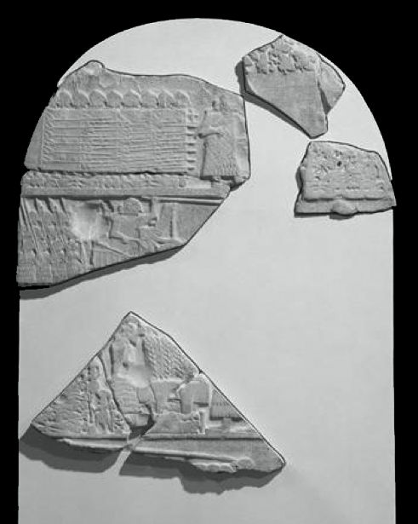
قفا المسلة مقسم الى اربعة اقسام : المشهد الرئيس يمثل الامير يتقدم موكب الجنود المشاة وهم متراصون ويحملون رماحا طويلة ودروع ويسيرون فوق جثث الاعداء دلالة على النصر , اما المشهد الثاني فيمثل طيور العقبان وهي تاكل جثث الاعداء . اما الكتابات المسمارية على المسلة فهي توثق انتصارات الامير اي اناتم على اعدائه . واسفل هذه المسلة يظهر الامير بكامل عدته القتالية ومعه المقاتلين المتسلحين بالرماح الطويلة,
اسلوب النحت في هذه المسلة فهو اسلوب واقعي مبسط.

Slide 9
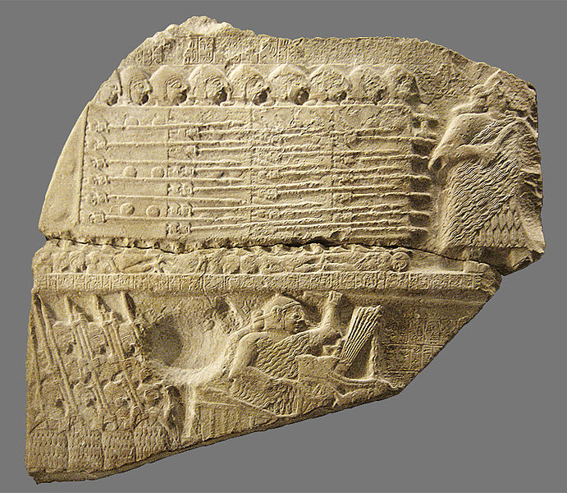
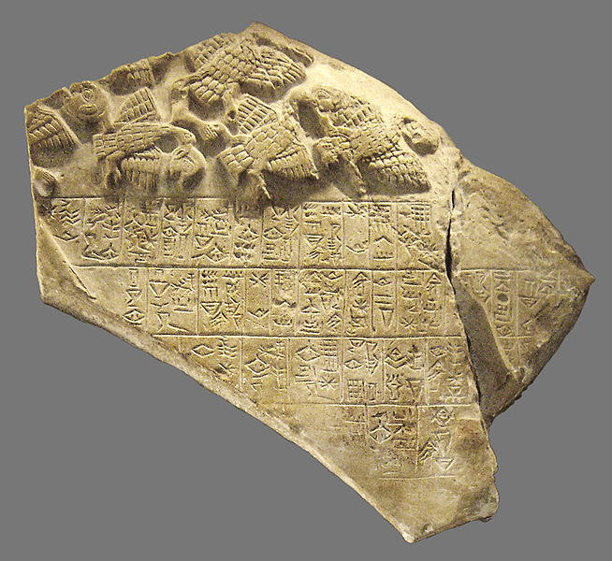
قفا مسلة العقبان

